Slide 1
城市月度降雨量时间序列分析 ——广州、上海、哈尔滨
孟禹含 孟宣佑 张雪茜

Slide 2
数据来源
降雨量、温度、湿度：http://www.gtarsc.com/SingleTable/DataBaseInfo?nodeid=4785
数据补全

Slide 3
R packages
library(forecast)
library(tseries)
library(timeSeries)
library(fUnitRoots)
library(fGarch)
library(rugarch)
library(MTS)
library(readxl)
library(fracdiff)
library(seasonal)
library(quantmod)
library(devtools)
library(Cairo)
library(nnet)

Slide 4
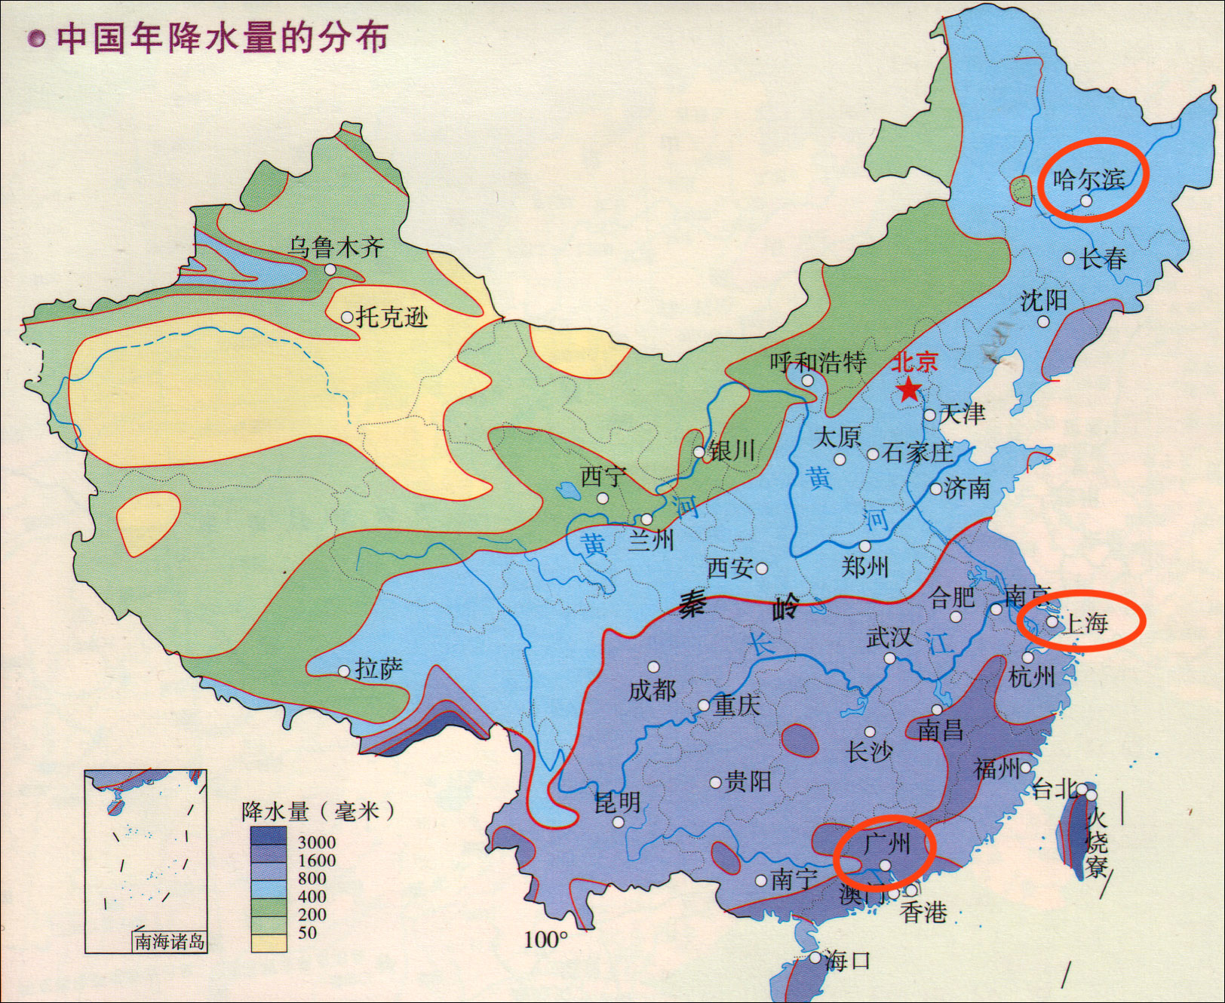

Slide 5
MTS

Slide 6
Discriptive statistics
 | Min | 1st Qu. | Median | Mean | 3rd Qu. | Max
广州 | 0.10 | 42.10 | 116.60 | 164.90 | 260.10 | 834.60
上海 | 1.50 | 44.52 | 81.55 | 101.77 | 121.38 | 613.10
哈尔滨 | 0.40 | 6.99 | 21.25 | 42.79 | 63.13 | 249.50
6/100

Slide 7
Guangzhou
7/100

Slide 8
Shanghai
8/100

Slide 9
Haerbin
9/100

Slide 10
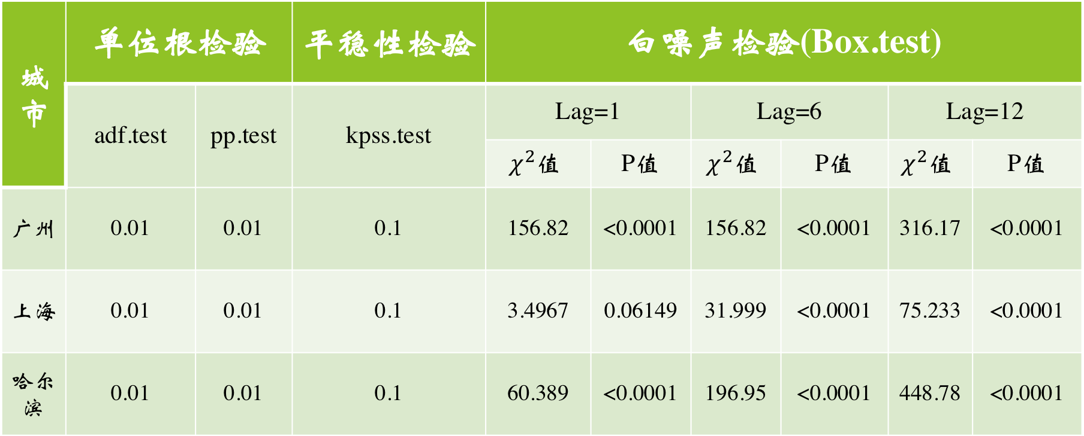
初步检验
城市 | 单位根检验 |  | 平稳性检验 | 白噪声检验(Box.test)
 | adf.test | pp.test | kpss.test | Lag=1 |  | Lag=6 |  | Lag=12
 |  |  |  | $$χ^{2}值$$ | P值 | $$χ^{2}值$$ | P值 | $$χ^{2}值$$ | P值
广州 | 0.01 | 0.01 | 0.1 | 156.82 | <0.0001 | 156.82 | <0.0001 | 316.17 | <0.0001
上海 | 0.01 | 0.01 | 0.1 | 3.4967 | 0.06149 | 31.999 | <0.0001 | 75.233 | <0.0001
哈尔滨 | 0.01 | 0.01 | 0.1 | 60.389 | <0.0001 | 196.95 | <0.0001 | 448.78 | <0.0001
10/100

Slide 11
spectrum
11/100

Slide 12
广州市降雨量
——孟禹含
12/100

Slide 13
Tsplot
13/100

Slide 14
Decompose
14/100

Slide 15
Without seasonal
15/100

Slide 16
Holt-Winters
16/100

Slide 17
Holt-Winters forecast
17/100

Slide 18
12th order difference
18/100

Slide 19
auto AR(12,12)
19/100

Slide 20
MA(6,12)
模型 | AIC | 通过AIC最小的原则，选择模型MA(6,12)
MA(1,12) | 2940.316
MA(2,12) | 2940.819
MA(3,12) | 2940.737
MA(4,12) | 2941.971
MA(5,12) | 2943.608
MA(6,12) | 2938.627
20/100

Slide 21
ARMA((6,12),(6,12))
MA AR | 1 | 2 | 3 | 4 | 5 | 6
1 | 2942.112 | 2934.094 | 2941.887 | 2943.825 | 2937.544 | 2940.453
2 | 2941.653 | 2943.544 | 2923.759 | 2945.857 | 2921.759 | 2926.826
3 | 2942.535 | 2923.883 | 2917.051 | 2918.851 | 2922.846 | 2921.320
4 | 2944.454 | 2925.732 | 2919.246 | 2921.195 | 2923.573 | 2923.291
5 | 2945.628 | 2922.981 | 2921.080 | 2916.393 | 2918.373 | 2920.287
6 | 2939.210 | 2920.043 | 2922.641 | 2924.564 | 2920.111 | 2907.016
21/100

Slide 22
Residual Analysis
22/100

Slide 23
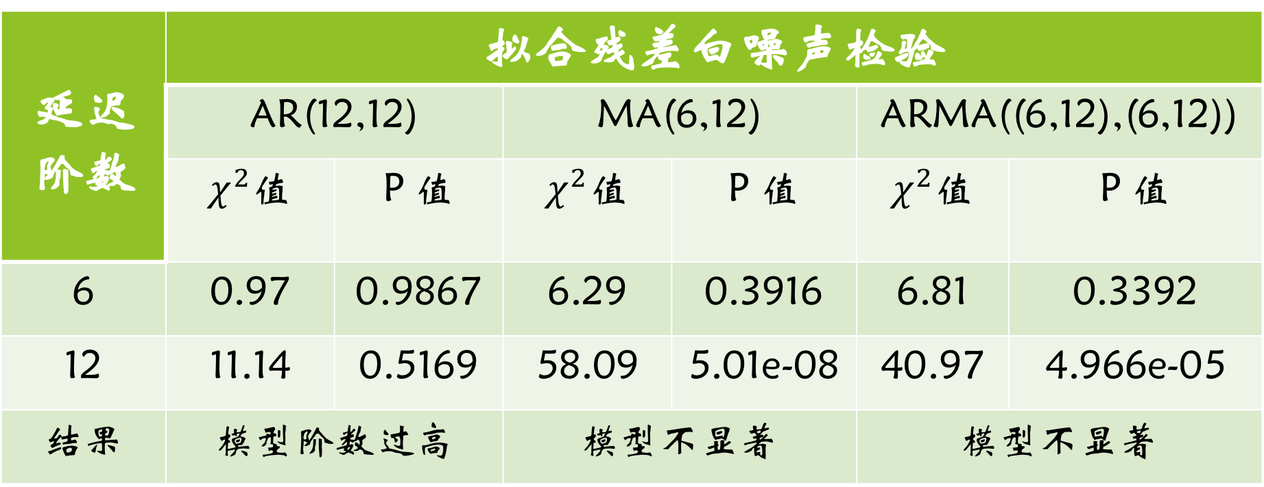
简单季节模型残差检验
延迟 阶数 | 拟合残差白噪声检验
 | AR(12,12) |  | MA(6,12) |  | ARMA((6,12),(6,12))
 | $χ^{2}$值 | P 值 | $χ^{2}$值 | P 值 | $χ^{2}$值 | P 值
6 | 0.97 | 0.9867 | 6.29 | 0.3916 | 6.81 | 0.3392
12 | 11.14 | 0.5169 | 58.09 | 5.01e-08 | 40.97 | 4.966e-05
结果 | 模型阶数过高 |  | 模型不显著 |  | 模型不显著
23/100

Slide 24
autoARIMA(0,0,0)(2,0,0)[12]
24/100

Slide 25
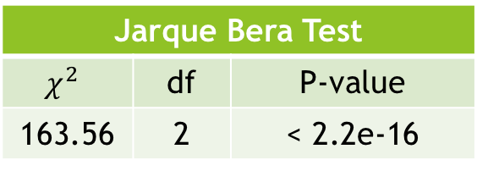
Gaussian
Jarque Bera Test
$$χ^{2}$$ | df | P-value
163.56 | 2 | < 2.2e-16
25/100

Slide 26
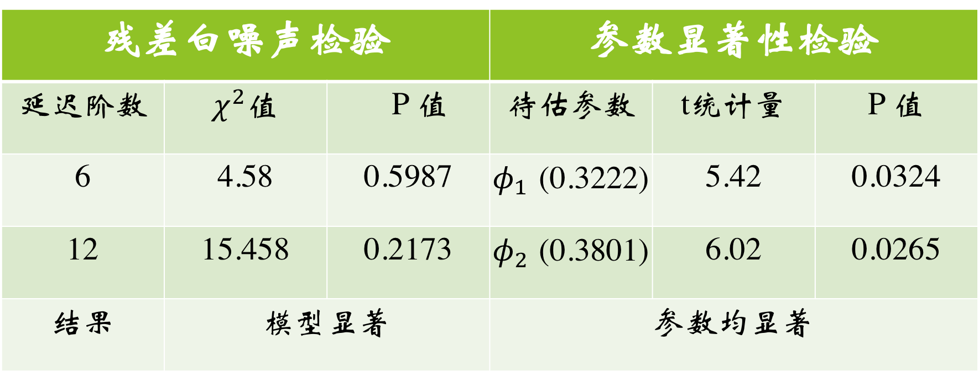
复杂季节模型检验
残差白噪声检验 |  |  | 参数显著性检验
延迟阶数 | $χ^{2}$值 | P 值 | 待估参数 | t统计量 | P 值
6 | 4.58 | 0.5987 | $φ_{1}$(0.3222) | 5.42 | 0.0324
12 | 15.458 | 0.2173 | $φ_{2}$(0.3801) | 6.02 | 0.0265
结果 | 模型显著 |  | 参数均显著
26/100

Slide 27
复杂季节模型
$$\left(1+\text{0.3222}B^{12}+\text{0.3801}B^{24}\right)X_{t}=ε_{t}$$
$$X_{t}=ε_{t}−\text{0.3222}X_{t−12}−0.3801X_{t−24}$$
27/100

Slide 28
autoARIMA in-sample forecast
静态预测
动态预测
28/100

Slide 29
autoARIMA in-sample forecast residuals
29/100

Slide 30
autoARIMA out-sample forecast
30/100

Slide 31
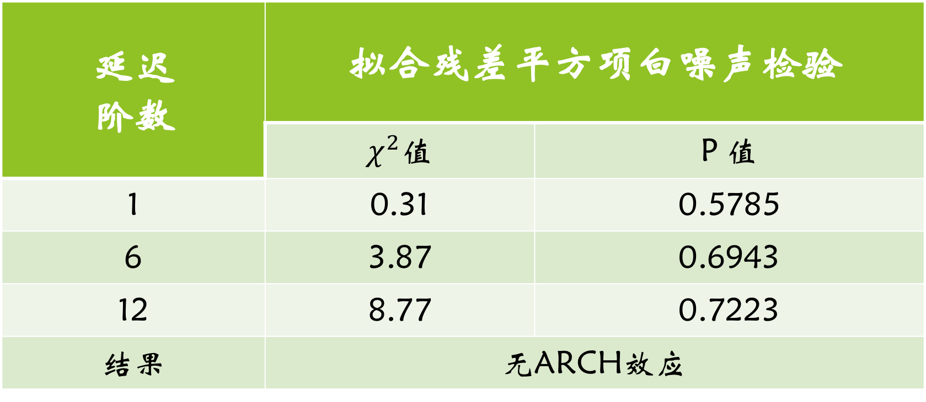
条件异方差检验
延迟 阶数 | 拟合残差平方项白噪声检验
 | $χ^{2}$值 | P 值
1 | 0.31 | 0.5785
6 | 3.87 | 0.6943
12 | 8.77 | 0.7223
结果 | 无ARCH效应
31/100

Slide 32
哈尔滨市降雨量
——张雪茜
32/100

Slide 33
Tsplot
33/100

Slide 34
Decompose
34/100

Slide 35
Without seasonal
35/100

Slide 36
Holt-Winters
36/100

Slide 37
Holt-Winters forecast
37/100

Slide 38
12th diff tsplot
38/100

Slide 39
AR(2,12)
39/100

Slide 40
MA(2,12)
AIC | 阶数
2290.641 | 0
2290.715 | 1
2287.222 | 2
2289.076 | 3
2291.073 | 4
2295.026 | 5
40/100

Slide 41
ARMA((5,12),(3,12))
41/100

Slide 42
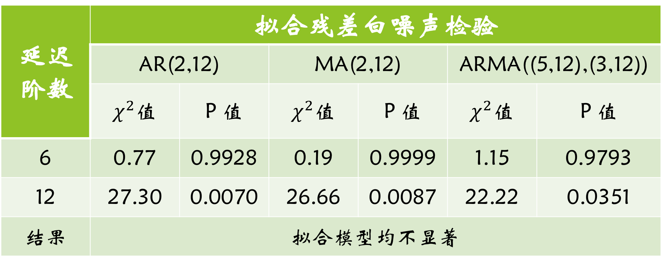
简单季节模型残差检验
延迟 阶数 | 拟合残差白噪声检验
 | AR(2,12) |  | MA(2,12) |  | ARMA((5,12),(3,12))
 | $χ^{2}$值 | P 值 | $χ^{2}$值 | P 值 | $χ^{2}$值 | P 值
6 | 0.77 | 0.9928 | 0.19 | 0.9999 | 1.15 | 0.9793
12 | 27.30 | 0.0070 | 26.66 | 0.0087 | 22.22 | 0.0351
结果 | 拟合模型均不显著
42/100

Slide 43
autoARIMA(0,0,0)(2,0,0)[12]
43/100

Slide 44
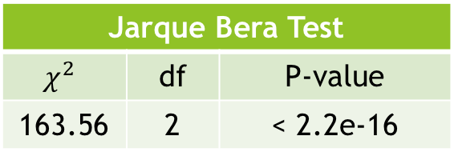
Gaussian
Jarque Bera Test
$$χ^{2}$$ | df | P-value
163.56 | 2 | < 2.2e-16
44/100

Slide 45
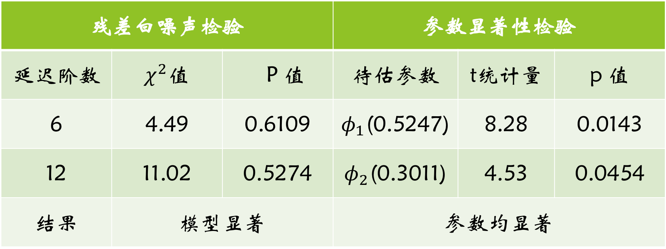
复杂季节模型检验
残差白噪声检验 |  |  | 参数显著性检验
延迟阶数 | $χ^{2}$值 | P 值 | 待估参数 | t统计量 | p 值
6 | 4.49 | 0.6109 | $φ_{1}$(0.5247) | 8.28 | 0.0143
12 | 11.02 | 0.5274 | $φ_{2}$(0.3011) | 4.53 | 0.0454
结果 | 模型显著 |  | 参数均显著
45/100

Slide 46
复杂季节模型
$$\left(1+0.5247B^{12}+0.3011B^{24}\right)X_{t}=ε_{t}$$
$$X_{t}=ε_{t}−0.5247X_{t−12}−0.3011X_{t−24}$$
46/100

Slide 47
autoARIMA(0,0,0)(2,0,0)[12] fitted
47/100

Slide 48
autoARIMA in-sample forecast
48/100

Slide 49
autoARIMA in-sample dynamic forecast
49/100

Slide 50
autoARIMA in-sample forecast residuals
50/100

Slide 51
autoARIMA out-sample forecast
51/100

Slide 52
ARCH 效应检验
52/100

Slide 53
ARCH 效应检验
残差白噪声序列检验
延迟阶数 | LB统计量 | P值 | 检验结论
6 | 4.49 | 0.6109 | 模型显著 有效
12 | 11.02 | 0.5274
残差平方白噪声序列检验
延迟阶数 | LB统计量 | P值 | 检验结论
6 | 17.88 | 0.0066 | 具有ARCH效应
12 | 34.41 | 0.0006
53/100

Slide 54
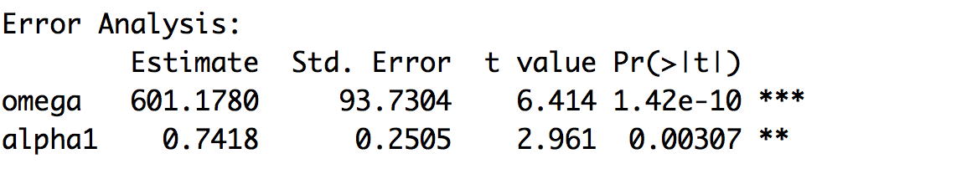
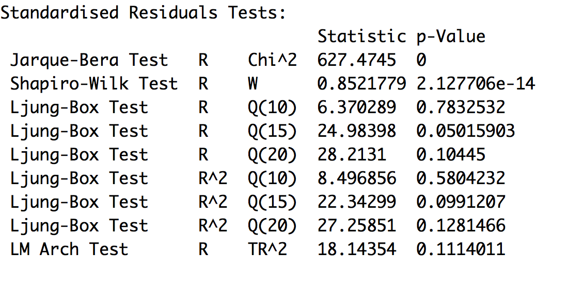
GARCH定阶
ARCH(1)
54/100

Slide 55
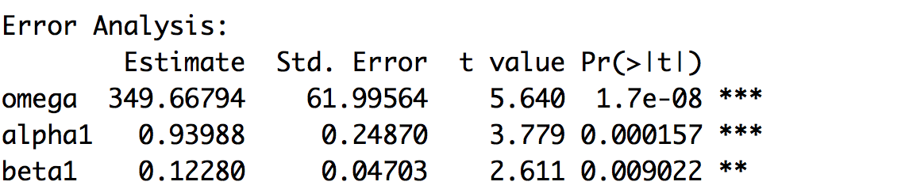
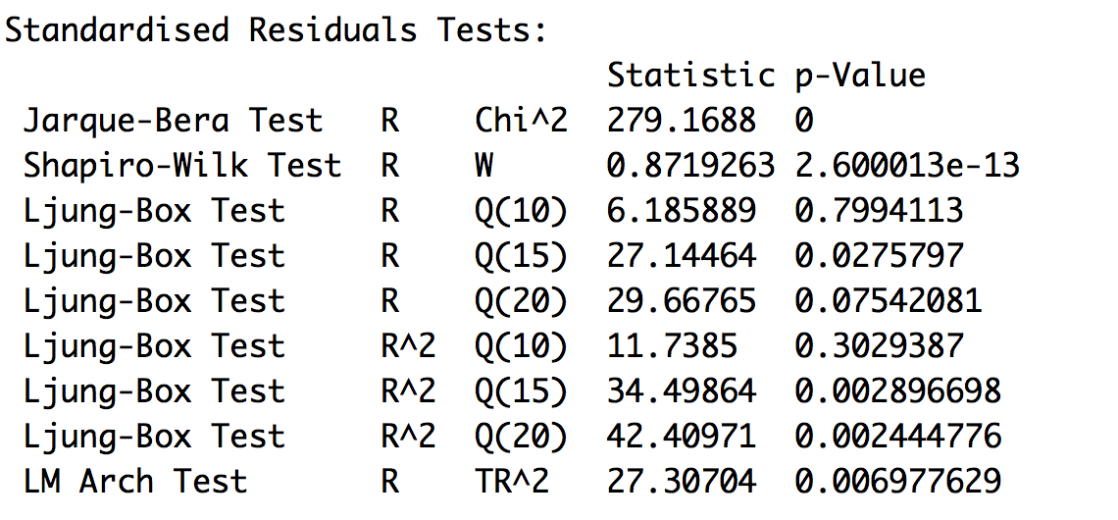
GARCH定阶
GARCH(1,1)
55/100

Slide 56
ARCH(1) mean forecast
56/100

Slide 57
ARCH(1) sigma forecast (T+10)
57/100

Slide 58
ARIMA(0,0,0)(2,0,0)[12]+ARCH(1) residuals acf
58/100

Slide 59
模型检验
残差白噪声序列检验
延迟阶数 | LB统计量 | P值 | 检验结论
6 | 5.22 | 0.5162 | 模型显著 有效
12 | 16.69 | 0.1538
残差平方白噪声序列检验
延迟阶数 | LB统计量 | P值 | 检验结论
6 | 5.59 | 0.4704 | 无ARCH 效应
12 | 17.95 | 0.1171
59/100

Slide 60
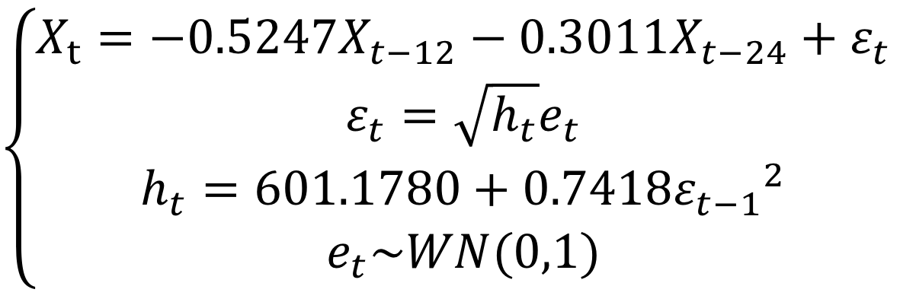
拟合模型：ARIMA(0,0,0)(2,0,0)[12]+ARCH(1)
$$\left\{\begin{aligned}X_{t}=−0.5247X_{t−12}−0.3011X_{t−24}+ε_{t} \\ ε_{t}=\sqrt{h_{t}}e_{t} \\ h_{t}=601.1780+0.7418{ε_{t−1}}^{2} \\ e_{t}\sim WN(0,1)\end{aligned}\right.$$
60/100

Slide 61
ARIMA(0,0,0)(2,0,0)[12]+ARCH(1)样本内动态预测
61/100

Slide 62
上海市降雨量
——孟宣佑
62/100

Slide 63
TSplot
63/100

Slide 64
1.季节指数
64/100

Slide 65
2.信号分解&STL分解 2.1 decompose
65/100

Slide 66
Without seasonal
66/100

Slide 67
2.2 STL分解
Yv=Tv+Sv+Rvv=1,⋯,NYv=Tv+Sv+Rvv=1,⋯,N
STL(Seasonal and Trend Decomposition by Loess)：
以鲁棒局部加权回归作为平滑方法的时间序列分解方法。
STL分为内循环(inner loop)与外循环(outer loop)，
其中内循环主要进行趋势拟合与周期分量的计算，
外循环主要用于调节robustness weight。
67/100

Slide 68
内循环：
Step 1: 去趋势(Detrending)；
Step 2: 周期子序列平滑(Cycle-subseries smoothing)，用LOESS对每个子序列做回归，并向前向后各延展一个周期；
Step 3: 周期子序列的低通量过滤(Low-Pass Filtering)，对上一步骤序列进行移动平均后，进行LOESS 回归；
Step 4: 去除平滑周期子序列趋势(Detrending of Smoothed Cycle-subseries)；
Step 5: 去周期(Deseasonalizing)；
Step 6: 趋势平滑(Trend Smoothing)，对于去除周期之后的序列做LOESS 回归，得到趋势分量。
Note:
Cycle-subseries为每个周期相同位置的样本点组成的子序列。
68/100

Slide 69
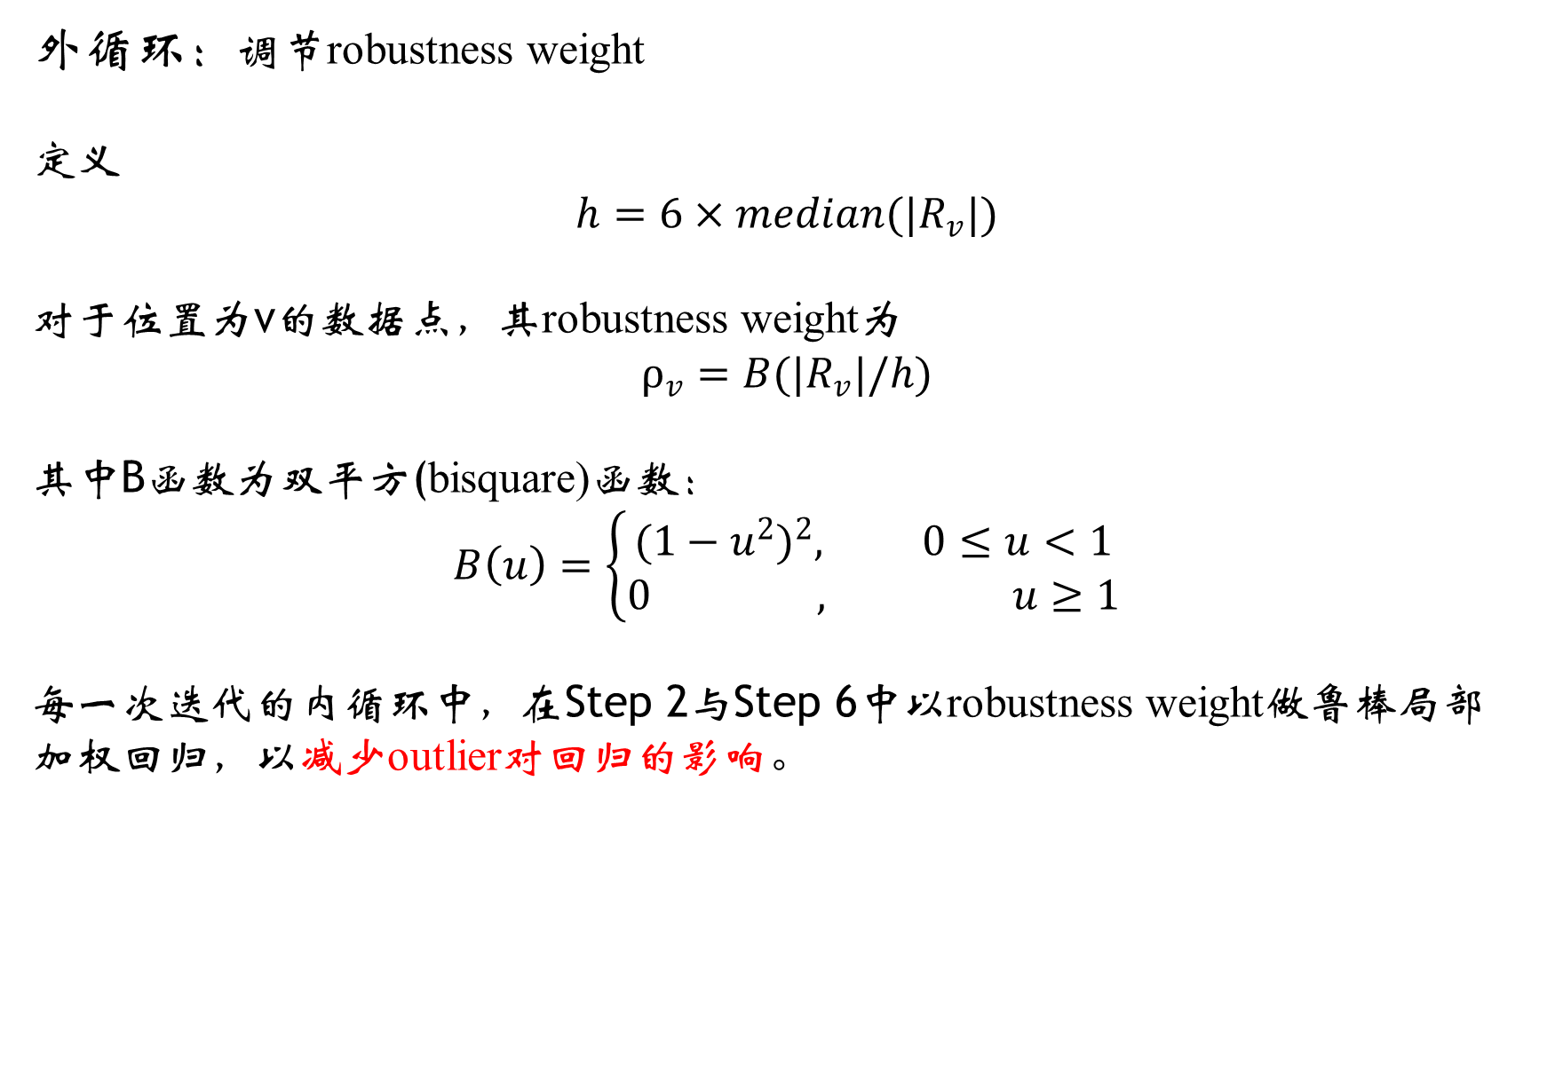
外循环：调节robustness weight
定义
$$h=6×median(|R_{v}|)$$
对于位置为v的数据点，其robustness weight为
$$ρ_{v}=B(|R_{v}|/h)$$
其中B函数为双平方(bisquare)函数：
$$B\left(u\right)=\left\{\begin{aligned}{(1−u^{2})}^{2}, 0≤u<1 \\ 0 , u≥1\end{aligned}\right.$$
每一次迭代的内循环中，在Step 2与Step 6中以robustness weight做鲁棒局部
加权回归，以减少outlier对回归的影响。
69/100

Slide 70
代码实现： stl(Pcpt_ts, t.window=13, s.window=‘periodic’, robust=T)
70/100

Slide 71
3.Holt-Winters
71/100

Slide 72
Holt-Winters forecast
72/100

Slide 73
4. 加法模型
73/100

Slide 74
5. 混合模型
74/100

Slide 75
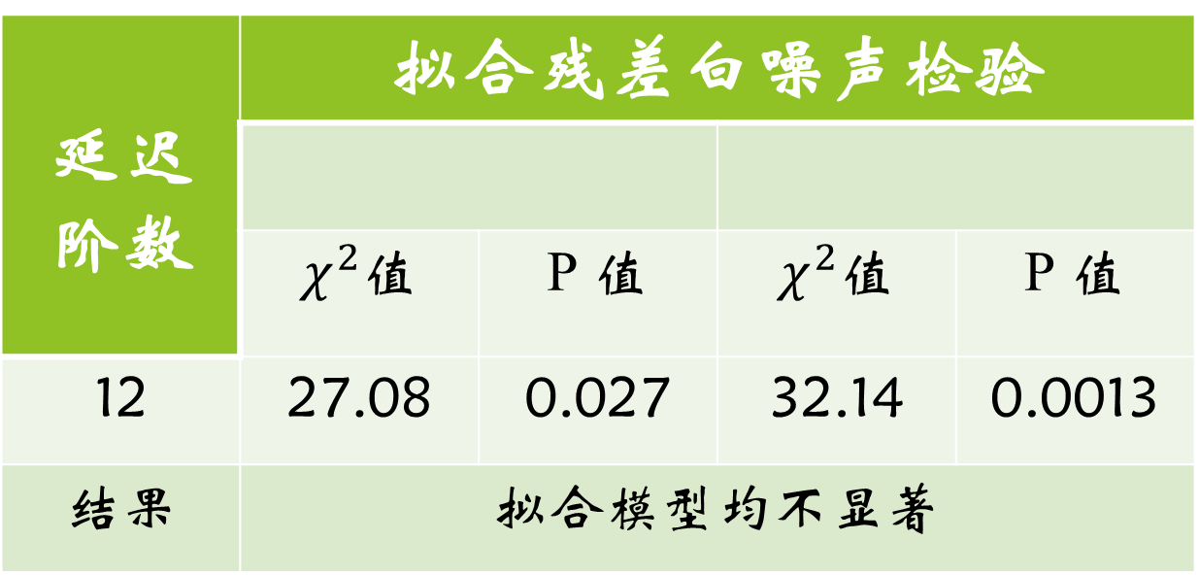
加法模型&混合模型残差检验
延迟 阶数 | 拟合残差白噪声检验
 | $χ^{2}$值 | P 值 | $χ^{2}$值 | P 值
12 | 27.08 | 0.027 | 32.14 | 0.0013
结果 | 拟合模型均不显著
75/100

Slide 76
6.复杂季节模型 6.1 autoARIMA(0,0,0)(0,0,2)[12]
76/100

Slide 77
6.2 ARIMA(0,0,0)(0,1,1)[12]
77/100

Slide 78
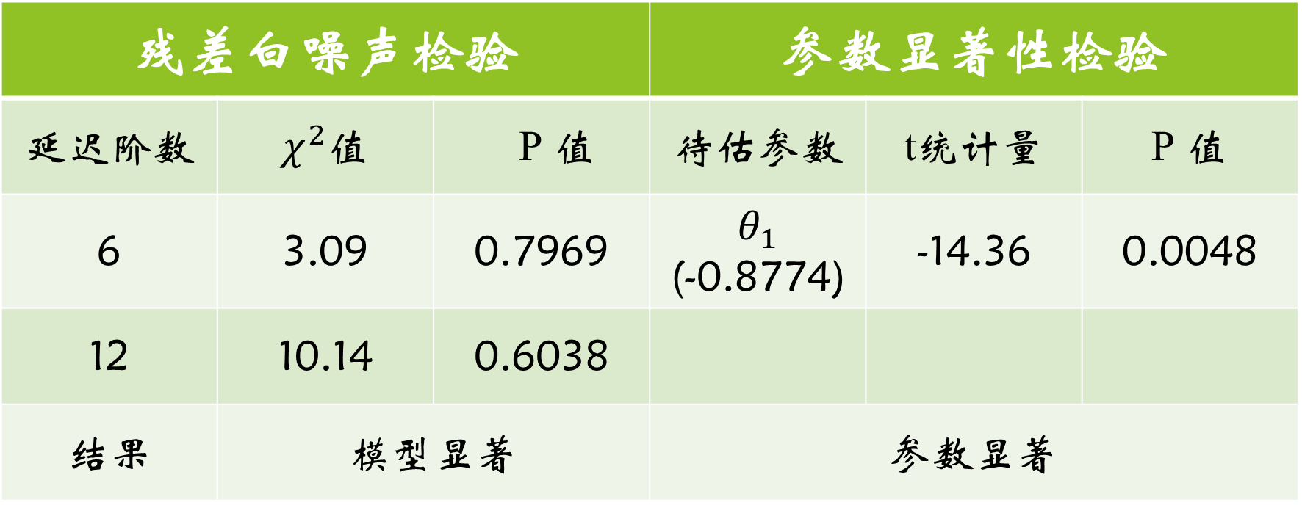
复杂季节模型检验
残差白噪声检验 |  |  | 参数显著性检验
延迟阶数 | $χ^{2}$值 | P 值 | 待估参数 | t统计量 | P 值
6 | 3.09 | 0.7969 | $$θ_{1}$$ (-0.8774) | -14.36 | 0.0048
12 | 10.14 | 0.6038
结果 | 模型显著 |  | 参数显著
78/100

Slide 79
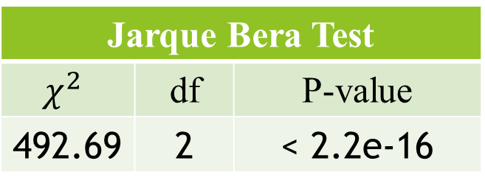
Gaussian
Jarque Bera Test
$$χ^{2}$$ | df | P-value
492.69 | 2 | < 2.2e-16
79/100

Slide 80
Out-sample forecast
80/100

Slide 81
In-sample dynamic forecast
81/100

Slide 82
Prediction error
82/100

Slide 83
Outlier
处理前
AIC=2627.166
处理后
AIC=2587.215
83/100

Slide 84
After removing maximum outlier
84/100

Slide 85
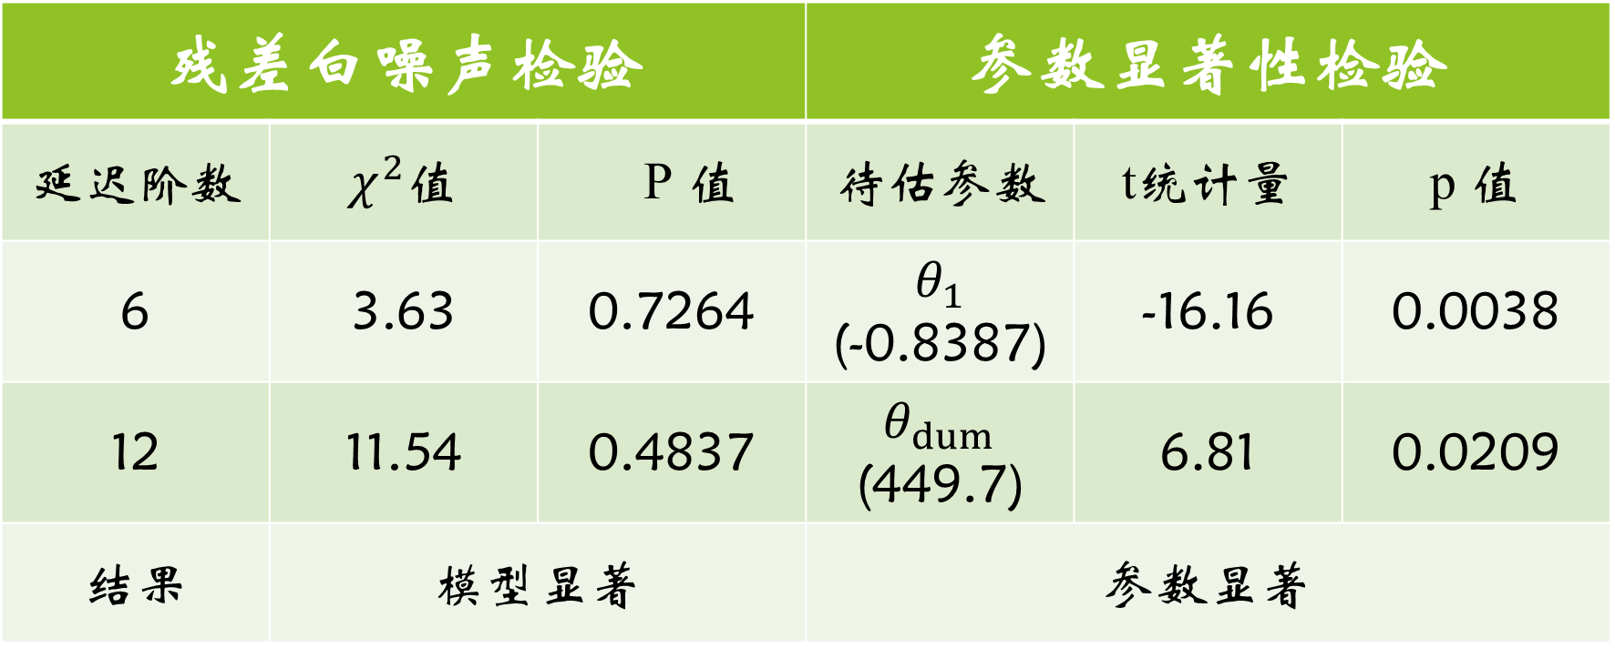
处理outlier后的模型检验
残差白噪声检验 |  |  | 参数显著性检验
延迟阶数 | $χ^{2}$值 | P 值 | 待估参数 | t统计量 | p 值
6 | 3.63 | 0.7264 | $$θ_{1}$$ (-0.8387) | -16.16 | 0.0038
12 | 11.54 | 0.4837 | $$θ_{dum}$$ (449.7) | 6.81 | 0.0209
结果 | 模型显著 |  | 参数显著
85/100

Slide 86
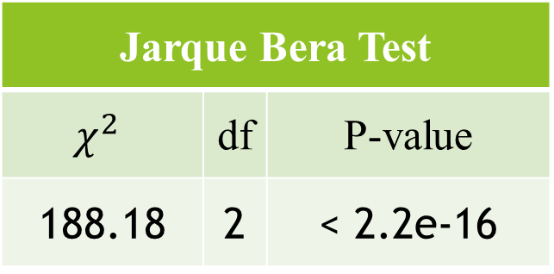
Gaussian
Jarque Bera Test
$$χ^{2}$$ | df | P-value
188.18 | 2 | < 2.2e-16
86/100

Slide 87
ARCH 效应检验
残差平方白噪声检验
延迟阶数 | LB统计量 | P值 | 检验结论
6 | 3.24 | 0.8035 | 无ARCH效应
12 | 9.49 | 0.6606
Outlier
处理前
延迟阶数 | LB统计量 | P值 | 检验结论
6 | 5.10 | 0.5316 | 无ARCH效应
12 | 6.91 | 0.8637
Outlier
处理后
87/100

Slide 88
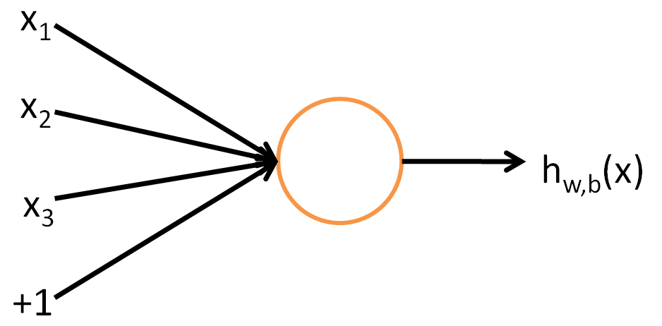
7.前馈神经网络模型(FFNN) 7.1 神经元
$$h_{W,b}\left(x\right)=f\left(W^{T}x\right)=f(\sum_{i=1}^{3}{W_{i}x_{i}+b)}$$
$f$:$R→R$为激活函数
88/100

Slide 89
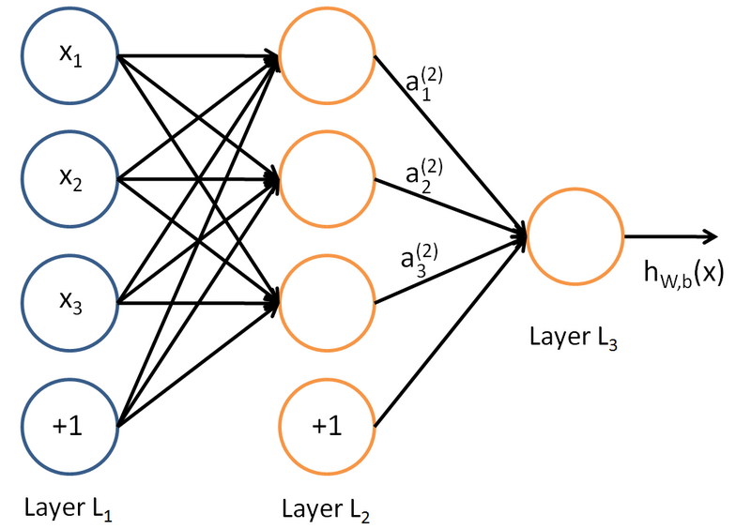
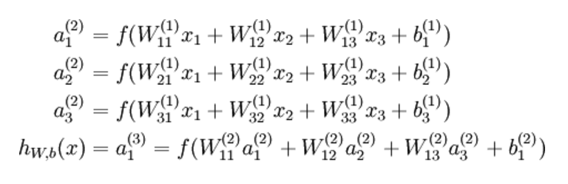
7.2 单层前馈神经网络模型
89/100

Slide 90
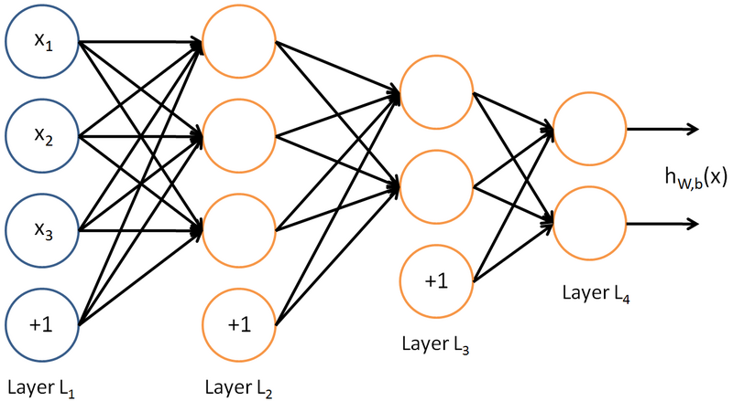
7.3 多层前馈神经网络模型
90/100

Slide 91
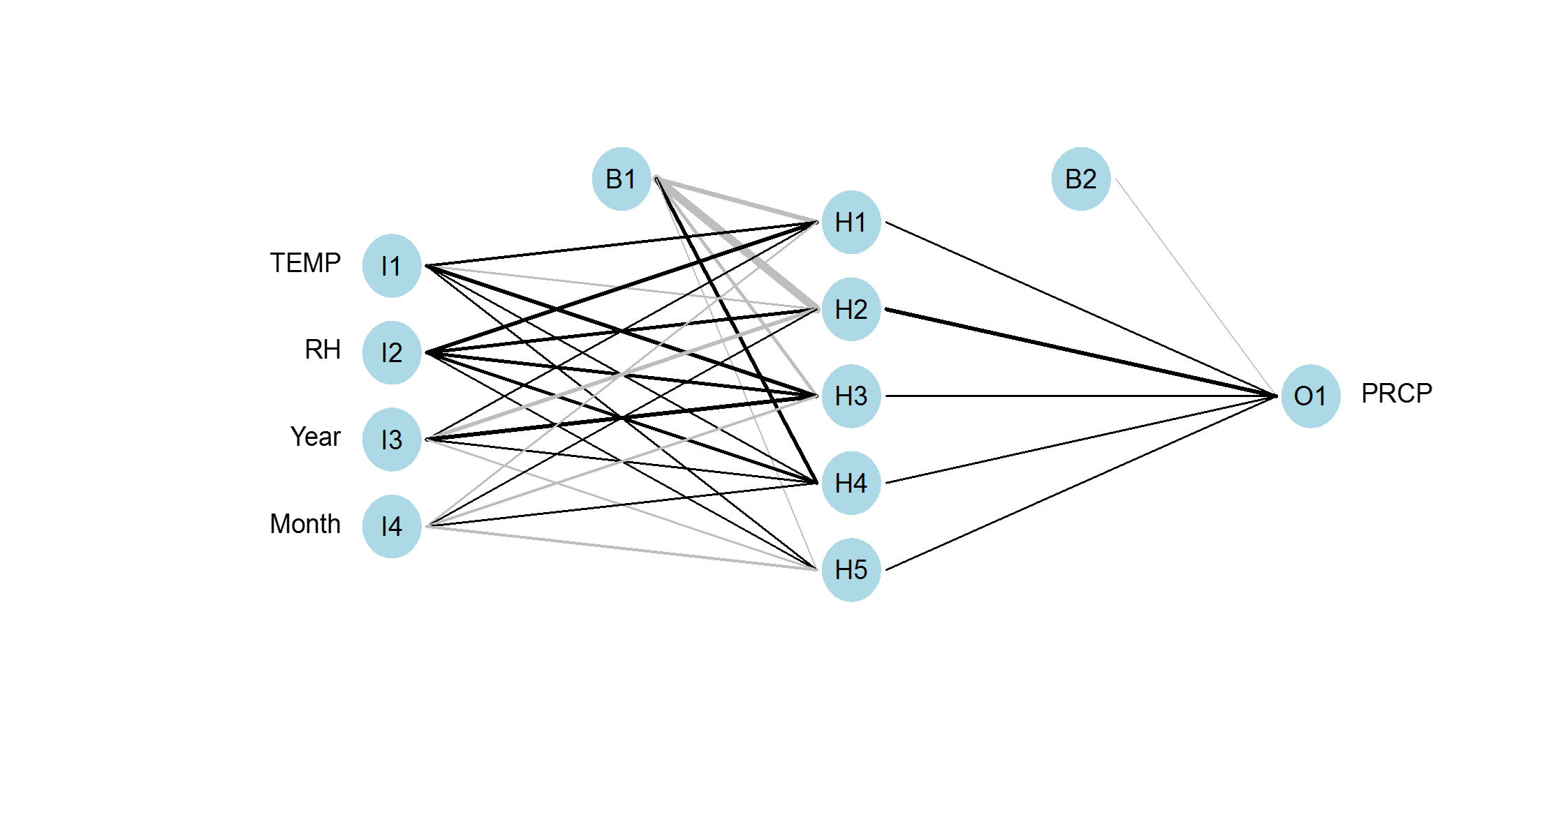
7.4 FFNN模型拟合 7.4.1 代码实现
library(nnet)
data=data.frame(PRCP=Pcpt_ts, TEMP=Temp, RH=Rh, Year=y, Month=m)
norm.data=scale(data)
nn=nnet(PRCP~., norm.data, size = 5, decay = 0.001, maxit = 1000, linout = T, trace = T)
7.4.2 模型可视化
91/100

Slide 92
FFNN拟合结果
92/100

Slide 93
残差白噪声检验
延迟阶数 | LB统计量 | P值 | 检验结论
6 | 4.32 | 0.6331 | FFNN模型 显著
12 | 7.51 | 0.8221
93/100

Slide 94
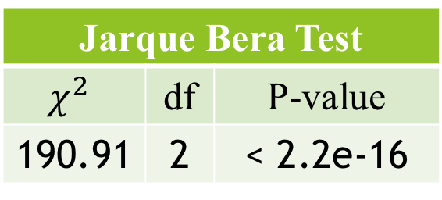
Gaussian
Jarque Bera Test
$$χ^{2}$$ | df | P-value
190.91 | 2 | < 2.2e-16
94/100

Slide 95
FFNN模型样本内预测
95/100

Slide 96
预测误差分析
96/100

Slide 97
ARCH 效应检验
残差平方白噪声检验
延迟阶数 | LB统计量 | P值 | 检验结论
6 | 3.54 | 0.7393 | 无ARCH 效应
12 | 6.39 | 0.8951
97/100

Slide 98
Summary
98/100

Slide 99
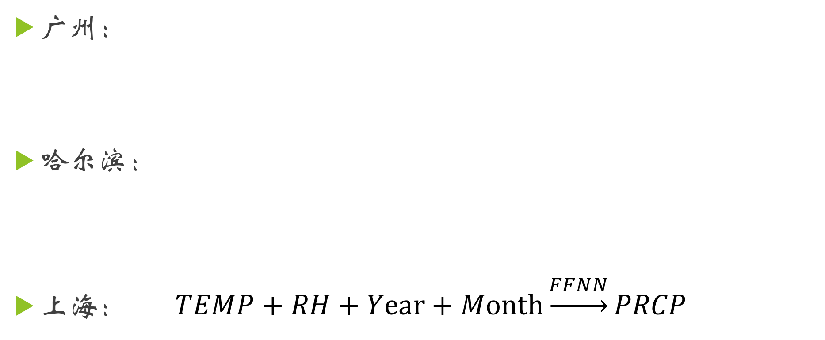
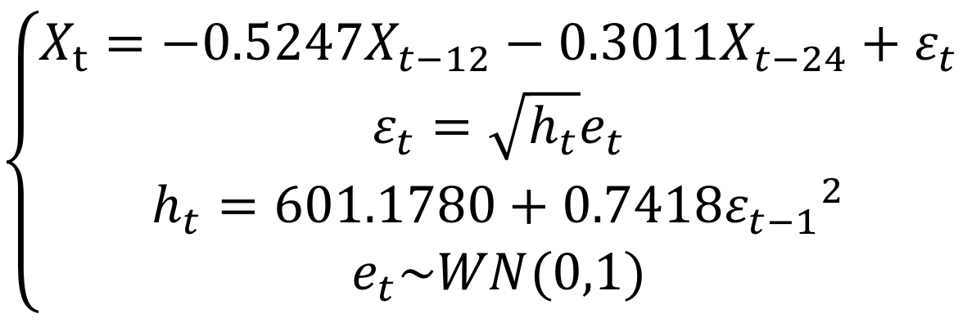
最优模型
$$X_{t}=ε_{t}−\text{0.3222}X_{t−12}−0.3801X_{t−24}$$
广州：
哈尔滨：
上海： $TEMP+RH+Year+Month\underset{→}{FFNN}PRCP$
$$\left\{\begin{aligned}X_{t}=−0.5247X_{t−12}−0.3011X_{t−24}+ε_{t} \\ ε_{t}=\sqrt{h_{t}}e_{t} \\ h_{t}=601.1780+0.7418{ε_{t−1}}^{2} \\ e_{t}\sim WN(0,1)\end{aligned}\right.$$
99/100

Slide 100
THANKS!
100/100

